Slide 1
東海理化シャトル ～DCDCコンバータ～
Noritsuna Imamura
noritsuna@ishi-kai.org

Slide 2
なぜやるのか？
DCDCである理由
東海理化シャトルが高圧対応であるため、それを生かした回路として選択
チーム制である理由（と２チームに絞っている理由）
ソロは中級者以上じゃないと難しいが、本会は初級者がメイン層である
極力、多くの人に参加してもらいたい
今までソロで募ってもほぼ募集が無かった
なので、いろいろ模索中のうちの試しの一手
OR1→東海理化PDK変換が必要であるが未知であるため、複雑すぎる回路や多数の応募は捌けない可能性があるため
東海理化さん自体、初の試みでありサポートなどが期待できないことも理由の一つ

Slide 3
どうやる？
実施内容
昇圧型と降圧型の２種類を「２チーム」で作成する
5V->12V, 12V->5Vとする
Chipathon2024の変形パターン
決まっているルール
OpenRule1umを利用する
https://github.com/ishi-kai/OpenRule1umPDK_setupEDA
テープアウトは「11月17日」
Maxサイズは「1000um(1mm) x 1000um(1mm)」
ピン数は「7ピン」
VDD, 入力電圧用ピン, 出力電圧用ピン の 3ピンは必須
後の4ピンをどう使うかは自由
VSSは共通のものを利用してもよいため、数に入れなくてもよい

Slide 4
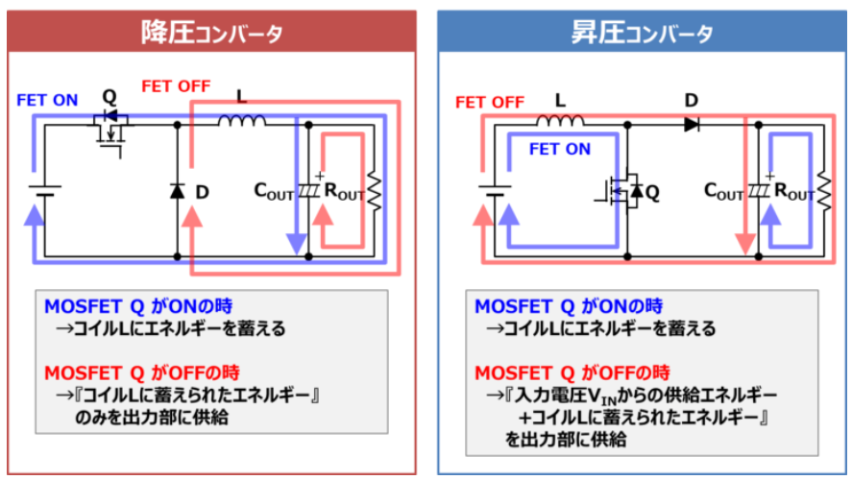
4ピン？
DCDC回路のポイント
スイッチング用の周波数
時定数用
L（inductor）とC（capacitor）
周波数＝リングオシレータやVCOで作成
外付けにしてしまう
V（電圧）で何とかコントロールする
LとC
サイズが非常にデカくなる
1000um x 1000umに収められるか？がポイント
Lは特に設計とのずれが激しい
2つまで外付けにできる！

Slide 5
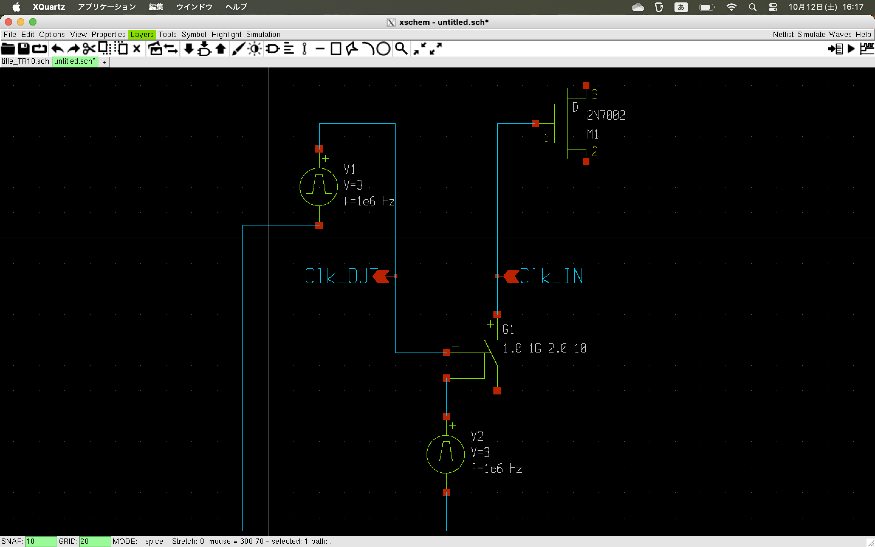
周波数の注意点
ピンの接続方法
VCOにしてVを引き出す
直列にして、入れ替えられるようにする
レイアウト
設計の2〜3倍くらいズレる（遅くなる）

Slide 6
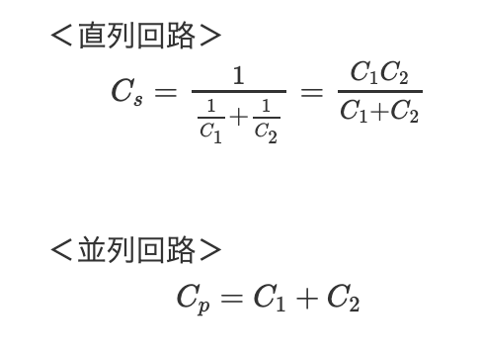
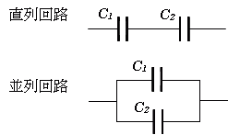
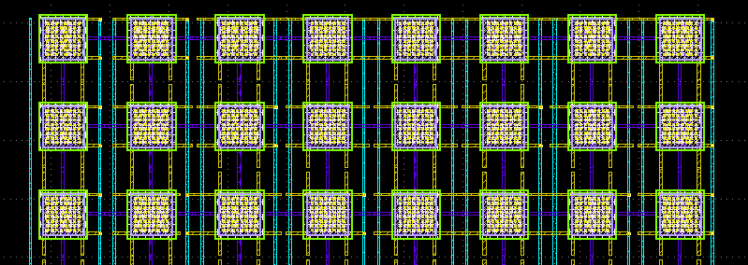
Cの注意点
ピンの接続方法
並行
容量が増える方向
直列
容量が減る方向
サイズ制限
メタルの最大サイズがある
一枚の巨大な並行版にはできない

Slide 7
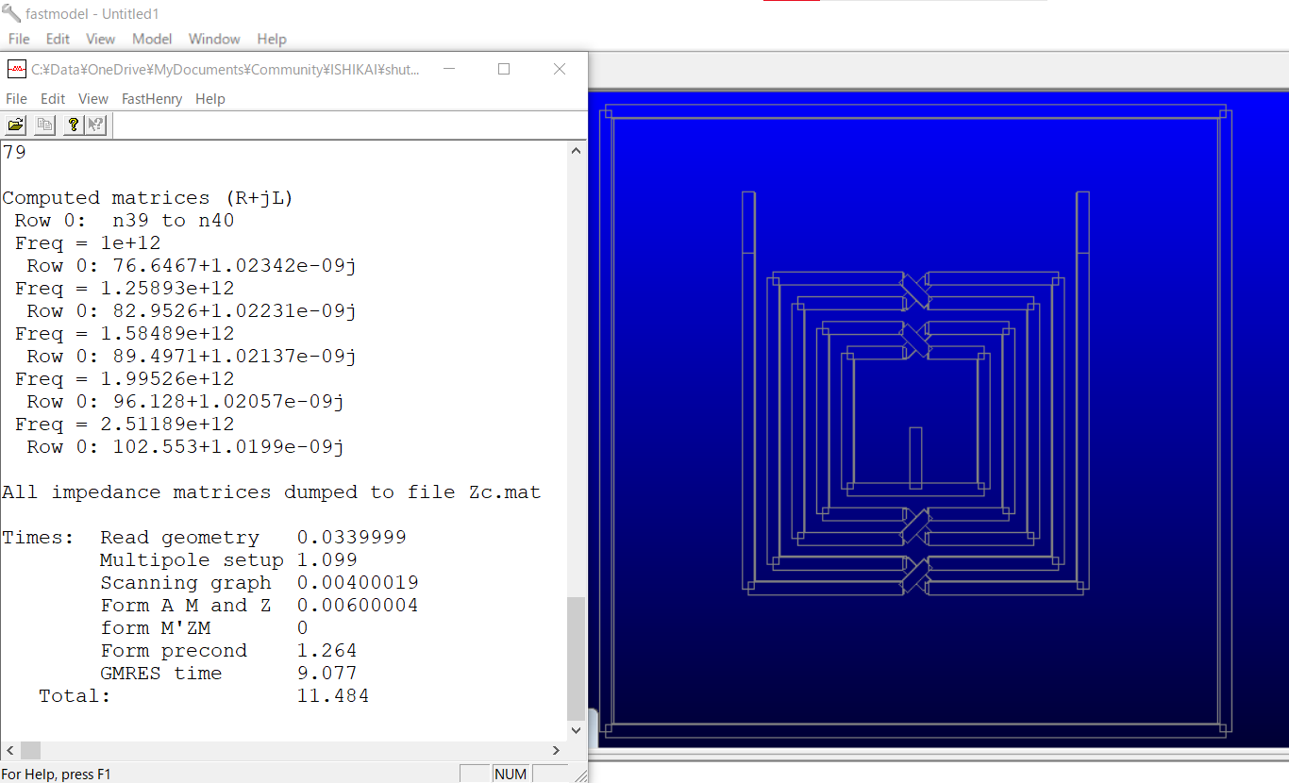
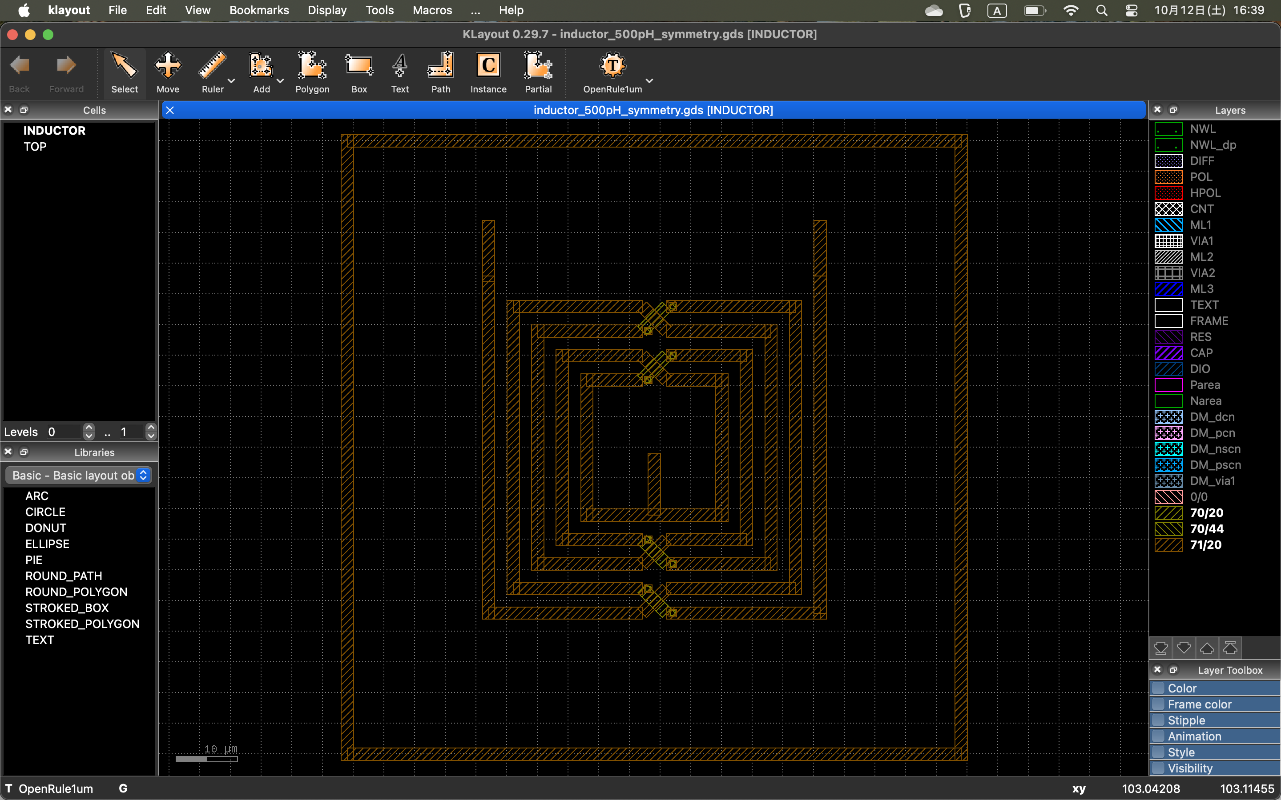
Lの注意点
ピンの接続方法
直列
手巻きのコイルを外付けすると微調整可能（かも）
シミュレーション
ngspiceなどではできない
FastHenry2などの利用が必須
https://www.fastfieldsolvers.com/fasthenry2.htm
https://github.com/noritsuna/tt08-analog-Vctrl_LC_oscillator/tree/main/generator
LVS
非対応なので注意
ただのWireとして扱われるのでそれを考慮した回路図が必須

